Slide 1
развитие речи с помощью конструктора
Родителям на заметку
Учитель –логопед Соколовская О.В.

Slide 2
Для коррекционно-развивающей работы с детьми, трансляцию познавательной информации необходимо сочетать с практическими занятиями.
Чтобы качественно донести материал используем информационные технологи
1. Мультфильмы (артикуляционные упражнения повторяем за героями мультфильмов)
2. Логопедические тренажеры, игры
3 Презентации
4. Музыкальное сопровождение занятий
Тема: Конструирование. Комплекс занятий с использованием нескольких видов конструктора
Показ детям фильма на тему: «Большая сборка для самых маленьких» – мультике о конструкторе.
Занятие 1.
- Ребята, вы видите, что здесь стоят 4 домика (из кубов STEMа) на небольшом расстоянии друг от друга. Домики разные – одноэтажные и двухэтажные. Дети становятся по несколько человек рядом с домиками, рассматривают, прикасаются, отвечают на вопросы.
- Покажите высокий и низкий домик
- Чем отличаются домики (этажность)
- Какой большой домик. Какой маленький?
- Какого цвета домики?
- Какой формы крыша домика? Основание домика?
- Из чего состоят домики? (крыша, окошки, двери)

Slide 3
Занятие 2.
Дети вместе с учителем-логопедом произносят слова с акцентом на гласные звуки: ДООМ. УЮЮТ, УУгол, КрЫЫша. Обозначается гласный звук, пропевается.
Затем показывает на большие домики и говорит, что они сделаны из разных материалов. У них очень интересная поверхность, предлагает провести руками по домикам, прощупать детали. В домиках лежат кубики, дети достают их. Берут с собой и рассаживаются за столики. Выполняют задание - собрать из кубиков различные фигурки. Во время занятия дети поют с учителем-логопедом стихотворение :
Эй, ребята, что вы спите?
-На зарядку становитесь!
Справа – друг и слева –друг!
Вместе все – в веселый круг!

Slide 4
Показываем детям картинки с домами, говоря о том, что строения бывают разные: большие и маленькие. Благодаря лего-конструктору можно собрать любые дома.
Дети делятся на команды и соревнуются в сборке самого интересного домика.
Рассказ о своем домике. Учитель-логопед предлагает сделать артикуляционную гимнастику для того, что бы речь была более выразительной. Дети выполняют задания: Трубочка-окошко, улыбка-грусть, грибочек, маятник, лошадка.
Задание 3
Далее отвечают на вопросы:
- Как называется твоя команда?
- Какой домик у вас получился (цвет, этаж, из чего состоит?)
- Кто живет в вашем домике?
. Воспитатель предлагает погружение в сказку.
- Ребята, представьте, что в ваших домиках живут король и королева.
Как называется страна , в которой живет ваш король?
Учитель-логопед приглашает повторить стихотворение :

Slide 5
- Я король, сижу на троне,
У меня большой дворец
Во дворце стоит ларец,
С королевой мы вдвоем
В нашем замке живем!
. Дети слушают рассказ учителя –логопеда о том, что стихотворение состоит из слов, а слова из букв. Далее раздает детям квадратики с буквами и предлагает собрать змейку. Дети соревнуются между собой. Когда игра завершилась, отвечают на вопрос Какая змейка самая длинная и гибкая? Что нарисовано на квадратиках?
. Раздаем детям на каждый стол логопедические кубики, мелкий конструктор. Дети собирают произвольные фигурки и рассказывают о своих работах. В конце занятия собираем каждую работу и подписываем. Организация выставки для родителей в завершение проекта.
Дети смотрят мультфильм о том, какие фигурки можно собрать из конструктора.

Slide 6
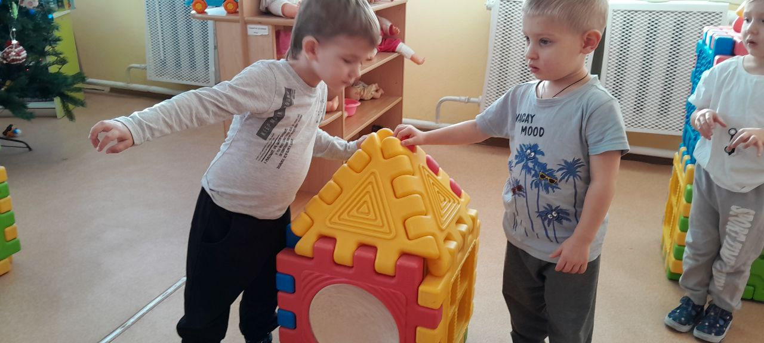

Slide 7
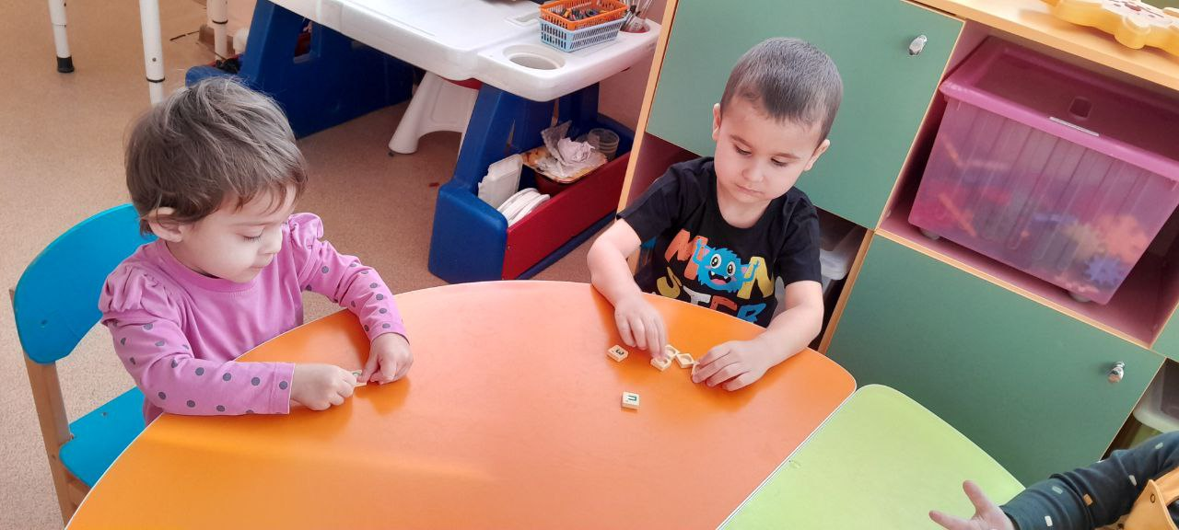

Slide 8
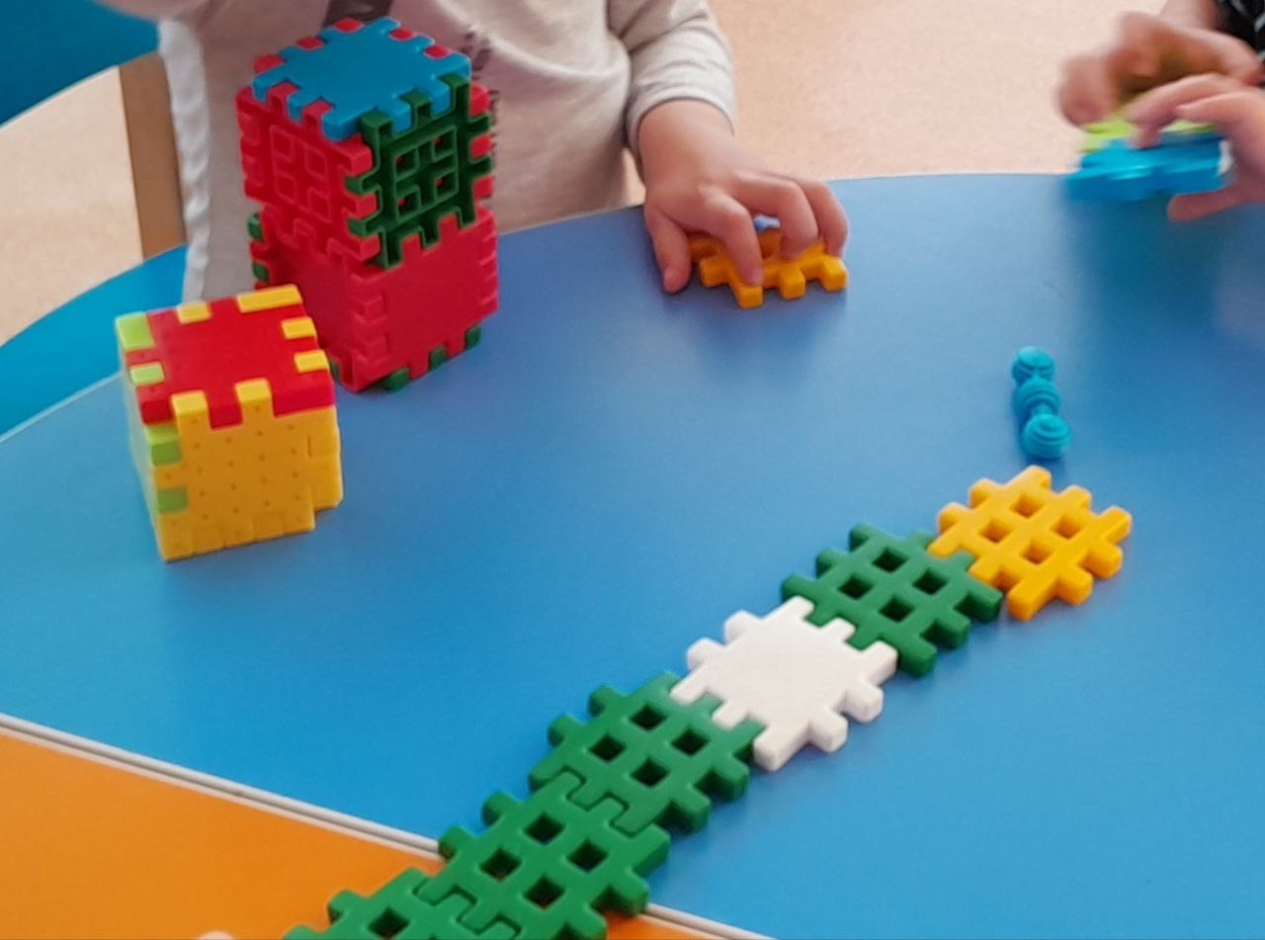

Slide 9
